Slide 1
Особенности восприятия звука с возрастом
Подготовила: Колесникова Татьяна Анатольевна.

Slide 2
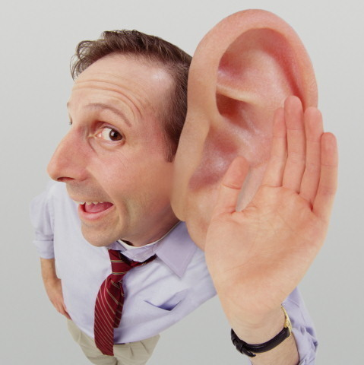
Слух
Зрение
Обоняние

Slide 4
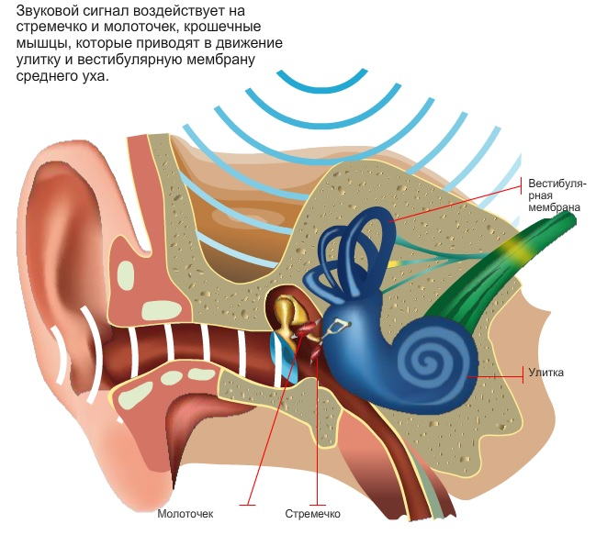
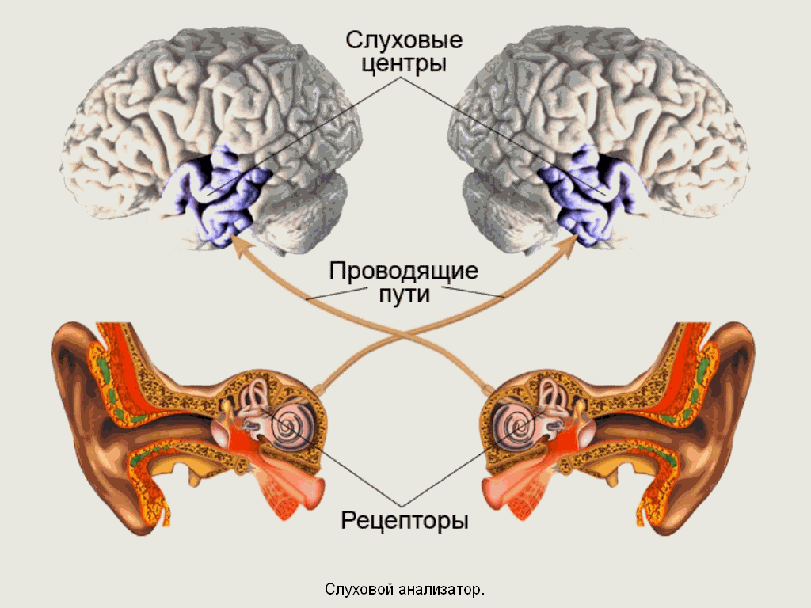
С помощью чувств человек получает информацию определенного типа из внешней среды (свет, звук, вибрации и так далее). Эта информация превращается в нервный импульс и передается в мозг, где она интерпретируется в значимые ощущения.

Slide 5
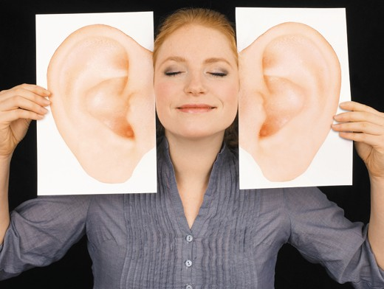
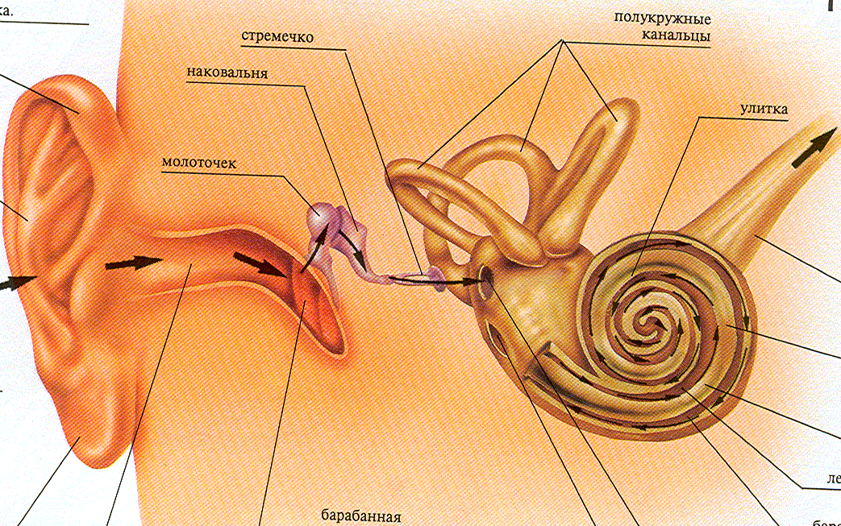
Чтобы полноценно слышать, нужны оба уха. Одно слышит, а другое поддерживает равновесие. Ухо воспринимает звук, когда вибрации достигают барабанной перепонки, расположенной во внутреннем ухе. Вибрации преобразуются в нервные импульсы и переносятся в мозг слуховым нервом.

Slide 6
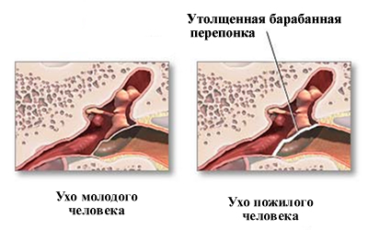
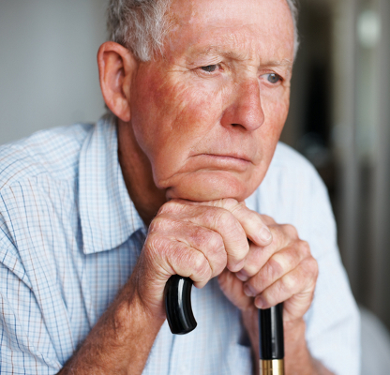
Барабанная перепонка часто утолщается, при этом кости среднего уха и других структур, не затрагиваются. Это часто приводит к нарушению координации (равновесия).

Slide 7
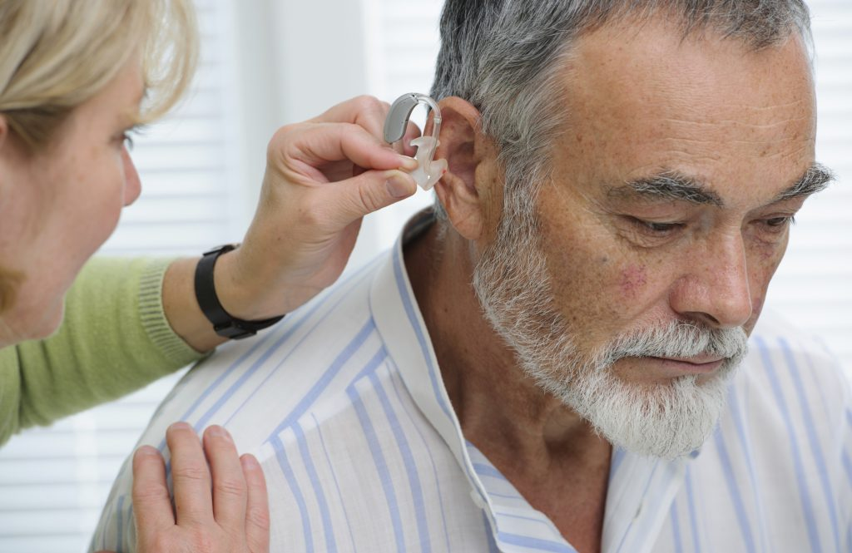
Слух может снизиться, особенно восприятие высокочастотных звуков у людей, которые находились в условиях постоянного шума в молодом возрасте. Эта возрастная потеря слуха называется пресбиакузис.

Slide 8
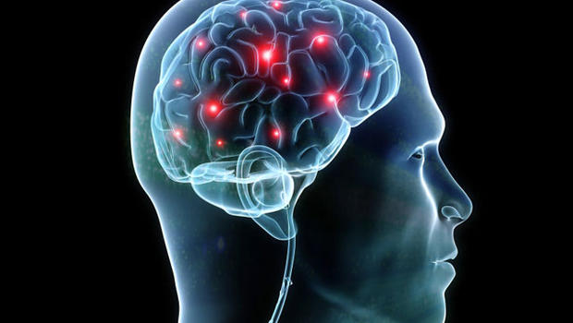
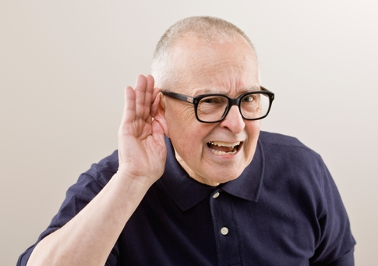
Острота слуха может немного снижаться начиная приблизительно с 50 лет, возможно, это вызвано изменениями в слуховом нерве. Кроме того, у мозга снижается способность обрабатывать и переводить звуки в значимую информацию.

Slide 9
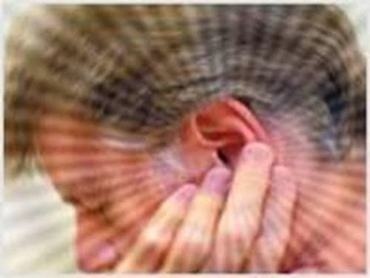
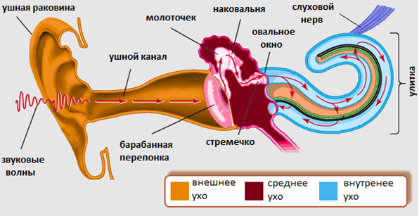
Схема. Прохождение звука
Проводящая потеря слуха происходит тогда, когда звук имеет проблемы с прохождение через наружное и среднее ухо к внутреннему уху. Стойкие, посторонние шумы в ушах являются еще одной довольно распространенной проблемой со слухом, особенно для пожилых людей.

Slide 10
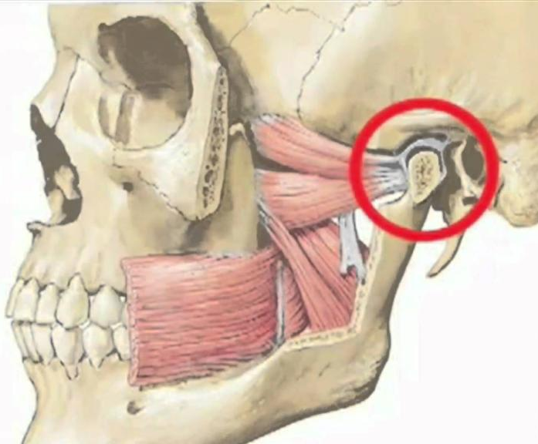
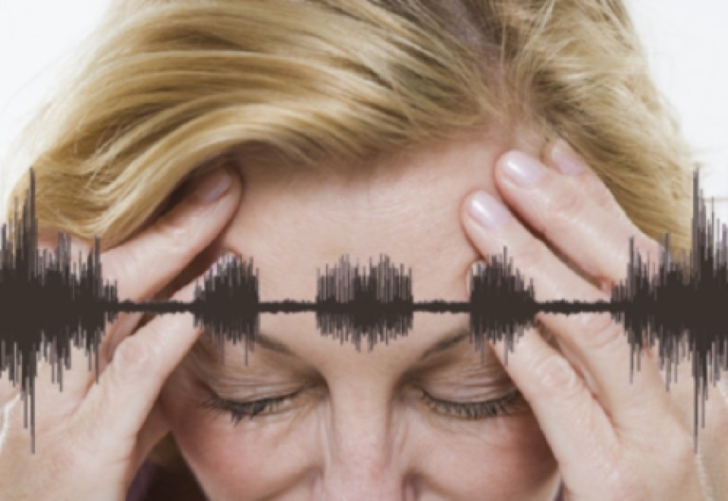
Нижнечелюстной сустав
Кровь с шумом преодолевает препятствие или с увеличенной скоростью течет по расширенным сосудам, вызывая довольно резкий шум. Судороги челюстных и ушных мышц, хруст в нижнечелюстном суставе также могут сопровождаться шумом в ушах, слышным даже окружающим больного.

Slide 11
Особенности восприятия звука с возрастом
С возрастом происходит ухудшение остроты слуха;
Требуется большой пороговый стимул;
Схема. Слуховой анализатор
Происходит старение структур слухового анализатора.

Slide 12
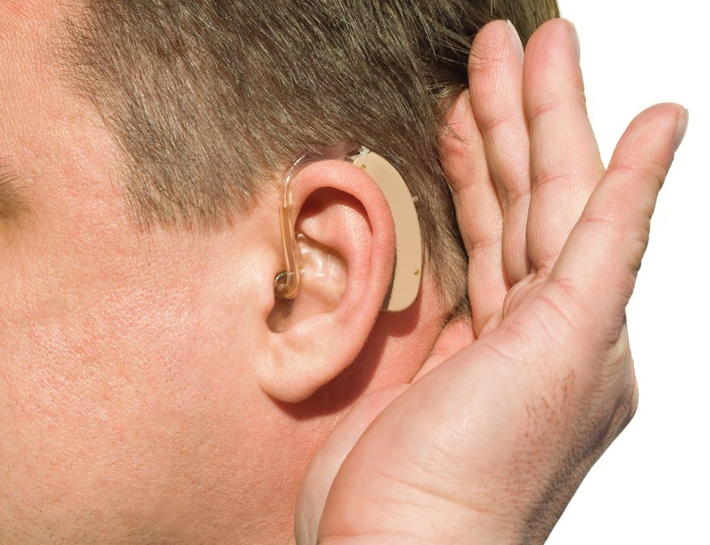
Особенности восприятия звука с возрастом
Частые шумы в ушах;
Зависимость от слухового аппарата;
Слуховой аппарат
Замедленная реакция при ответе на раздражитель.

Slide 13
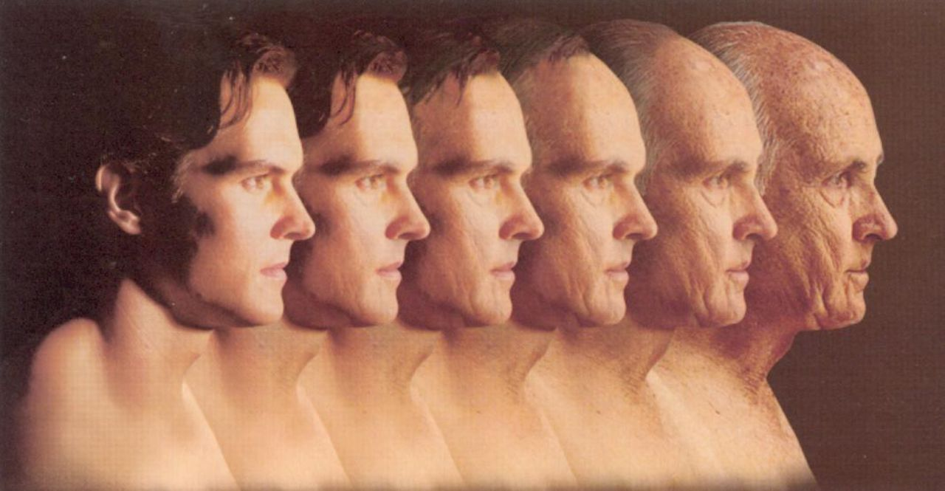
Также одной из важных особенностей является неизбежность старения слухового анализатора.

Slide 14
Использованная литература
http://www.f-med.ru/spravinfo/oldfeelings.php
https://yandex.ru/images/search?text=слуховой%20анализатор&img_url=http%3A%2F%2F5biologiya.net%2Fdatas%2Fbiologija%2FOrgan-slukha-cheloveka%2F0003-003-Slukhovoj-analizator.jpg&pos=2&rpt=simage&lr=1091

Slide 15
Благодарю за внимание!

